Slide 1
Diskriminace ukrajinců v přístupu k bydlení
Jana Mikulčická
Lenka Křičková
Webinář pro IOM
2024

Slide 2
osnova
Dostupnost bydlení a bytová nouze – Ukrajinci a situace v ČR
Zákaz diskriminace v bydlení – právní úprava
Antidiskriminační zákon, zákon o ochraně spotřebitele
Zakázané diskriminační důvody, národnost x státní příslušnost
Formy diskriminace
Diskriminace a obce
Diskriminace a realitní kanceláře a soukromí pronajímatelé
Prokazování diskriminace
Obrana proti diskriminaci – veřejný ochránce práv, soudy, Česká obchodní inspekce
Rady pro pomáhající pracovníky
Kazuistiky a dotazy

Slide 3
Dostupnost bydlení
Data k Ukrajincům v ČR
Počet lidí s dočasnou ochranou v ČR: 387 000
70 % v nájmu, 16 % zůstává na ubytovnách
Výzkum PAQ: s diskriminací se při hledání bydlení setkalo 29 % ukrajinských uprchlíků*
VOP podněty nemá
*PAQ Research. Integrace uprchlíků na trhu práce a v bydlení. Online, PDF. PAQ Research 2023. Dostupné z: https://ec.europa.eu/migrant-integration/system/files/2023-10/PAQ_UA_Prace_bydleni_8_2023.pdf

Slide 4
Dostupnost bydlení
Podmínky v Česku
Bytová nouze v Česku obecně:
154 tisíc lidí v bytové nouzi, třetina z toho jsou děti
Část z nich odkázána na ubytovny, azylové domy…
Dalších 1,6 milionu osob je ohroženo ztrátou bydlení
Neexistuje ucelený systém sociálního bydlení pro ohrožené lidi, právo na bydlení vnitrostátní právo neupravuje. Lidé v nouzi odkázáni na pomoc nevládních organizací (x ÚS: rozpor s mezinárodními závazky).
Ohrožených skupin více: senioři, samoživitelé, Romové, ale i cizinci
Výzkum VOP 2021 (občané EU): řada realitních kanceláří, ale i pronajímatelů, nereaguje na poptávku projevenou v cizím jazyce, anebo otevřeně sdělí, že cizincům své služby nenabízejí. Situace často řešitelná pouze přes českého zprostředkovatele, který bydlení s pronajímateli domlouvá v českém jazyce a nezřídka se dokonce za cizince musí „zaručit“
Uprchlíci z Ukrajiny tak přichází do již tak nefunkčního systému
Jednou z příčin bytové nouze: diskriminace

Slide 5
Právní úprava diskriminace
Relevantní právní předpisy
Diskriminací není každá subjektivně pociťovaná nespravedlnost - za diskriminaci se považuje pouze jednání popsané a zakázané právem:
Listina základních práv a svobod
Směrnice EU
Antidiskriminační zákon (zákon č. 198/2009 Sb.)
Zákon o ochraně spotřebitele (zákon č. 634/1992 Sb.)

Slide 6
Právní úprava diskriminace
Co je diskriminace
nerovné, méně příznivé zacházení (přímá diskriminace) / znevýhodnění na základě zdánlivě neutrálního kritéria (nepřímá diskriminace)
ve srovnatelné situaci
kvůli diskriminačnímu důvodu
např. rasa, etnický původ, národnost, pohlaví, sexuální orientace, věk, zdravotní postižení, náboženské vyznání, víra, světonázor, státní příslušnost
v oblasti, v níž je diskriminace zakázána
např. práce a zaměstnání, zdravotní péče, vzdělání, zboží a služby, bydlení (antidiskriminační zákon)
bez objektivního odůvodnění
typicky otázka legitimního cíle, přiměřenosti a nezbytnosti

Slide 7
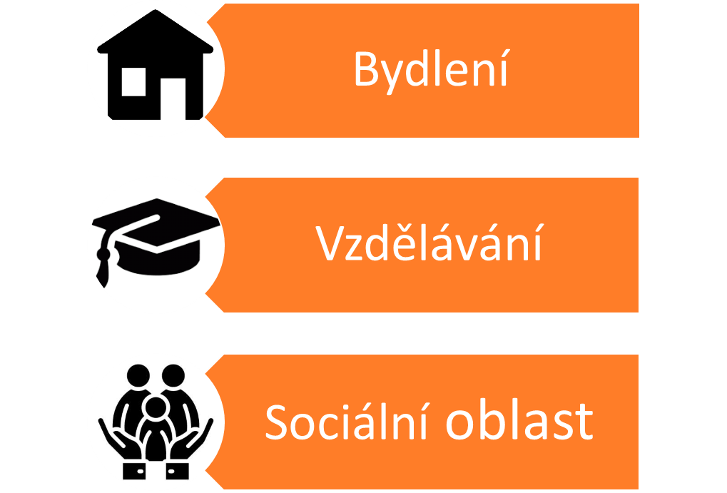
Právní úprava diskriminace
Antidiskriminační zákon - oblasti

Slide 8
Diskriminace v bydlení
Antidiskriminační zákon
Antidiskriminační zákon zakazuje diskriminaci v přístupu k bydlení, pokud je nabízeno veřejnosti nebo při jeho poskytování
bydlení nabízené na komerčním trhu (typicky prostřednictvím RK, inzerce…)
obecní bydlení
X zákaz diskriminace se nevztahuje na nabízení bytu mezi rodinou, přáteli…
Proti diskriminaci se lze bránit antidiskriminační žalobou u soudu

Slide 9
Diskriminace v bydlení
Zákon o ochraně spotřebitele
Zákon o ochraně spotřebitele (ZoS), § 6:
„Prodávající nesmí při prodeji výrobků nebo poskytování služeb spotřebitele diskriminovat“
Pokud bydlení poskytuje či zprostředkovává podnikatel, musí dodržovat také zákaz diskriminace podle ZoS
Typicky realitní kanceláře, ale i podnikající osoby nabízející bydlení v rámci své podnikatelské činnosti
Za porušení zákazu diskriminace pokuta až 3 000 000 Kč
Dozor nad dodržováním zákazu diskriminace ze strany podnikatelů vykonává Česká obchodní inspekce

Slide 10
Diskriminace v bydlení
Diskriminační důvody
Antidiskriminační zákon:
rasa
etnický původ
národnost
pohlaví (včetně rodičovství)
sexuální orientace
věk
zdravotní postižení
náboženské vyznání, víra či světový názor
státní příslušnost (jen u občanů EU)
Zákon o ochraně spotřebitele:
neobsahuje výčet diskriminačních důvodů
mohou být i jiné než v ADZ
může zahrnovat národnost i státní příslušnost
Národnost x státní příslušnost?

Slide 11
Formy diskriminace
Přímá diskriminace
Antidiskriminační zákon, § 2 odst. 3:
„… jednání, včetně opomenutí, kdy se s jednou osobou zachází méně příznivě, než se zachází nebo zacházelo nebo by se zacházelo s jinou osobou ve srovnatelné situaci, a to z důvodu …“
„Zájemce ukrajinské národnosti neubytováváme.“

Slide 12
Formy diskriminace
Nepřímá diskriminace
Antidiskriminační zákon, § 3 odst. 1:
„… jednání nebo opomenutí, kdy na základě zdánlivě neutrálního ustanovení, kritéria nebo praxe je z některého ze zakázaných důvodů osoba znevýhodněna oproti ostatním.“
„Požadujeme perfektní znalost češtiny.“
„… není, pokud toto ustanovení, kritérium nebo praxe je objektivně odůvodněno legitimním cílem a prostředky k jeho dosažení jsou přiměřené a nezbytné.“

Slide 13
Další Formy diskriminace
Dle antidiskriminačního zákona
Nepřímá diskriminace speciální
nepřijetí přiměřených opatření pro člověka s postižením
Obtěžování
„nežádoucí chování související se zakázanými důvody,
a) jehož záměrem nebo důsledkem je snížení důstojnosti osoby a vytvoření zastrašujícího, nepřátelského, ponižujícího, pokořujícího nebo urážlivého prostředí, nebo
b) které může být oprávněně vnímáno jako podmínka pro rozhodnutí ovlivňující výkon práv a povinností vyplývajících z právních vztahů.“
Sexuální obtěžování
obtěžování, které má sexuální povahu
Pronásledování
„… nepříznivé zacházení, postih nebo znevýhodnění, k němuž došlo v důsledku uplatnění práv podle antidiskriminačního zákona.“
Pokyn
„… chování osoby, která zneužije podřízeného postavení druhého k diskriminaci třetí osoby.“
Navádění k diskriminaci
„… chování osoby, která druhého přesvědčuje, utvrzuje nebo podněcuje, aby diskriminoval třetí osobu.“

Slide 14
Další formy diskriminace
Odvozená diskriminace
Odvozená diskriminace
Není uvedena v zákoně, vyplývá z judikatury
Ochrana před diskriminací se může za jistých okolností vztahovat i na osoby, které nejsou nositeli diskriminačního znaku, pokud samotné méně příznivé zacházení s diskriminačním důvodem souvisí (Soudní dvůr Evropské unie v případu Coleman)
Případ z praxe VOP: odmítnutí ze strany RK kvůli romské etnicitě partnera

Slide 15
DISKRIMINACE V BYDLENÍ
Obecní bydlení
Pokud obec pronajímá byty, jedná se o bydlení nabízené a poskytované veřejnosti
Na obecní bydlení dopadá zákaz diskriminace
Obce by neměly vylučovat dlouhodobé rezidenty (trvalý pobyt…) x rozpor s právem EU
Pokud poskytují byty i lidem s dočasnou ochranou – rovněž musí dodržet zákaz diskriminace
Poznatky VOP: vylučování lidí s omezenou svéprávností, s duševním onemocněním, znevýhodňování sociálních dávek, požadavek na příjem z výdělečné činnosti, segregační postupy…

Slide 16
DISKRIMINAČNÍ POSTUP OBCE
Jak se bránit?
Diskriminační postup obce při přidělování obecních bytů:
Upozornit samosprávu
Podnět VOP
Podnět Ministerstvu vnitra – pokud jde o rozhodnutí, usnesení…
Ministerstvo vykonává dozor nad rozhodnutími vydanými v samostatné působnosti
Nemůže kontrolovat konkrétní přidělení/nepřidělení bytu
Žaloba proti diskriminaci

Slide 17
Diskriminace v bydlení
Diskriminace ze strany realitních kanceláří
Prohlášení RK, že si majitel nepřeje Ukrajince. Kdo se diskriminace dopouští?
V případě, že zveřejněná nabídka pronájmu konkrétní nemovitosti, byť ve vlastnictví soukromé osoby, vylučuje příslušníky určitého etnika, dopouští se ten, kdo nabídku činí (vlastník či zprostředkovatel), přímé diskriminace těchto osob v přístupu k bydlení z důvodu etnicity. Realitního makléře jako zprostředkovatele nikterak nevyviňuje, že jednal na základě požadavku vlastníka nemovitosti.
Pokud vlastník nemovitosti sdělí realitnímu makléři, že si nepřeje, aby byla druhou smluvní stranou osoba určitého etnika, dopouští se diskriminace, a to formou navádění (§ 4 odst. 5 antidiskriminačního zákona).
Zpráva veřejného ochránce práv, sp. zn. 112/2012/DIS, https://eso.ochrance.cz/Nalezene/Edit/2000
Diskriminace potvrzena soudem: Realitní makléř nemůže diskriminační pokyn ze strany vlastníka přijmout a považovat jej za závazný (rozsudek Okresního soudu v Litoměřicích ze dne 14. 8. 2015, sp. zn. 14 C 46/2013)
Platí i pro diskriminaci z jiných důvodů

Slide 18
Diskriminace v bydlení
Diskriminace ze strany realitních kanceláří
Již pouhý dotaz může být diskriminační
K diskriminaci spotřebitele v souvislosti s poptávkou po nájmu bytu může dojít již tím, že je zájemce bez objektivního důvodu poskytovatelem dotazován na etnický původ. K porušení zákazu diskriminace spotřebitele není vždy nezbytné, aby následovalo odmítnutí prohlídky bytu z důvodu příslušnosti zájemce k určitému etniku či jiné jednání, při kterém by byl diskriminační přístup otevřeně projeven. (rozhodnutí Nejvyššího správního soudu ze dne 19. 7. 2018, sp. zn. 7 As 190/2017)
podobně lze uplatnit i u národnosti
ne každý dotaz na národnost/státní příslušnost je diskriminační, je třeba zvažovat důvod

Slide 19
Diskriminace v bydlení
Důkazy
Nahrávky
Jako důkaz lze použít i nahrávku pořízenou bez souhlasu nahrávané osoby, přípustný zásah do osobnostních práv
„Osobní povahu – jak z logiky věci plyne – zpravidla nemají projevy, ke kterým dochází při výkonu povolání, při obchodní či veřejné činnosti.“ (rozsudek Nejvyššího soudu ze dne 11. 5. 2005, sp. zn. 30 Cdo 64/2004)
Zásah do práva na soukromí osoby, jejíž mluvený projev je zaznamenán, je zde plně ospravedlnitelný zájmem na ochraně slabší strany právního vztahu, jíž hrozí závažná újma, nelze-li tyto skutečnosti prokázat jiným způsobem. (nález Ústavního soudu ze dne 9. 12. 2014, sp. zn. II. ÚS 1774/14)

Slide 20
Diskriminace v bydlení
Důkazy
Situační testování
Metoda, která slouží ke zkoumání výskytu diskriminace ve společnosti nebo k prokazování diskriminace
Navozuje se situace, kdy je osoba z určité znevýhodněné skupiny záměrně vystavena možnému diskriminačnímu jednání, aniž by si osoba, jež se dopouští diskriminace, uvědomovala, že je její jednání sledováno
Situační testování se používá pro účely prokázání diskriminačního jednání v případech subjektů, o nichž se ví, že se diskriminace dopouštějí a slouží k získání dostatečných důkazních prostředků pro diskriminační spor proti diskriminující osobě
Nelze hovořit o provokaci, protože při něm nedochází k navádění k porušování zákonů

Slide 21
Diskriminace v bydlení
Důkazy
Situační testování
Výsledky situačního testování a z něj pořízené záznamy mohou sloužit jako důkaz diskriminačního jednání
Situační testování nevylučuje odpovědnost za diskriminaci (rozsudek Okresního soudu v Litoměřicích ze dne 14. 8. 2015, sp. zn. 14 C 46/2013) x pokud by ale žalobu podávala přímo testující osoba, může to mít vliv na přiznání zadostiučinění

Slide 22
Diskriminace v bydlení
Obrana
1. Podnět veřejnému ochránci práv (ombudsmanovi)
výhody: zdarma, neformálnost, zkušenost, hodnocení lze použít v dalších krocích (např. v soudním řízení)
nevýhody: soukromé subjekty nemusí ochránci poskytovat žádné informace, závěry ochránce nejsou právně vynutitelné
POZOR – lze využít jen u diskriminace z důvodů uvedených v ADZ (národnost), ne u jiných (státní příslušnost)

Slide 23
Diskriminace v bydlení
Obrana – postup VOP

Slide 24
Diskriminace v bydlení
Obrana
2. Antidiskriminační žaloba soudu
výhody: široký výčet nároků, sdílené důkazní břemeno (ne u národnosti!)
nevýhody: délka soudního řízení, nejistota výsledku, soudní poplatek, náklady řízení
POZOR – lze využít jen u diskriminace z důvodů uvedených v ADZ (národnost), ne u jiných (státní příslušnost)

Slide 25
Diskriminace v bydlení
Obrana – soudní případy
Diskriminace se může dopustit i pronajímatel - omluva + 60 000 Kč
rozsudek Krajského soudu v Ostravě ze dne 13. 11. 2015, č. j. 71 Co 164/2015-113
Zákaz diskriminace musí dodržovat i realitní makléři a makléřky, snížení zadostiučinění z 60 000 Kč na 20 000 Kč – diskriminační sdělení přes zprostředkovatele – menší zásah do důstojnosti
rozsudek Vrchního soudu v Olomouci ze dne 7. 1. 2016, sp. zn. 1 Co 124/2015)
Výzkumná zpráva veřejného ochránce práv „Rozhodování českých soudů o diskriminačních sporech“
https://eso.ochrance.cz/Nalezene/Edit/9478

Slide 26
Diskriminace v bydlení
Obrana
3. Podnět České obchodní inspekci
výhody: zdarma, rozsáhlá vyšetřovací oprávnění, nutná součinnost, rychlost kontroly, mlčenlivost orgánu o podateli, možnost udělit pokutu
nevýhody: podatel není účastníkem, pokuta do státního rozpočtu
POZOR – lze využít jen v případě diskriminace spotřebitele (diskriminace se musí dopouštět podnikatel – např. realitní kancelář)

Slide 27
Obrana proti diskriminaci
Jak se obracet na ČOI
podnět ke kontrole – neformální úkon
lze podat elektronicky: www.coi.cz/podatelna
lze využít náš formulář Podnět České obchodní inspekci: www.ochrance.cz/situace/formulare
uvést všechny důkazy! (nahrávka je přijatelný důkaz)
na zahájení kontroly není právní nárok, podatel podnětu není účastníkem kontroly
v podnětu požádat o vyrozumění, jak ČOI s podnětem naložila
zbavení povinnosti mlčenlivosti vs. ochrana totožnosti podatele – nutné důkladně zvážit

Slide 28
Obrana proti diskriminaci
Postup ČOI
ČOI musí:
podnět ke kontrole přijmout včetně veškerých příloh: písemnosti, nahrávky, přepisy SMS zpráv
zabývat se všemi namítanými skutečnostmi
vyrozumět do 30 dní podatele o tom, jak s podnětem naložili (pokud o to požádal)
zahájit kontrolu, pokud to podnět odůvodňuje (úřední povinnost)
zahájit správní řízení o deliktu, pokud okolnosti nasvědčují tomu, že došlo k porušení právních předpisů

Slide 29
Obrana proti diskriminaci
Nesprávný postup ČOI
je-li inspektorát ČOI nečinný – podnět k přijetí opatření proti nečinnosti k ústřednímu inspektorátu
nespokojenost s postupem ČOI – stížnost příslušnému inspektorátu ČOI

Slide 30
Obrana proti diskriminaci
Nesprávný postup ČOI
ČOI je správní úřad – ochránce může šetřit
bydlení častým tématem (co je diskriminace, jak má ČOI efektivně postupovat…)
šetření VOP může vést k nápravě
např. zpráva veřejného ochránce práv ze dne 11. 2. 2020, sp. zn. 571/2018/VOP, https://eso.ochrance.cz/Nalezene/Edit/7974; zpráva veřejného ochránce práv ze dne 7. 10. 2015, sp. zn. 4006/2015/VOP, https://eso.ochrance.cz/Nalezene/Edit/5838
zprávu ochránce lze využít v soudním řízení

Slide 31
Obrana proti diskriminaci
Efektivní pomoc
Doporučení pro pomáhající pracovníky:
Pokud má klient české občanství, uvádět! Může pomoci k prokázání, že jde o diskriminaci z důvodu národnosti (silnější ochrana než u státní příslušnosti)
Shromáždit důkazy (uložit printscreeny, elektronickou komunikaci, nahrávky, záznamy ze situačního testování, svědky…)
Zjistit, čeho chce klient dosáhnout
Zjistit, co je ochoten „investovat“ (finance, čas, rizika…)
V případě pochybností – obrátit se na VOP – posoudíme, poradíme…

Slide 32
Děkujeme za pozornost!
mikulcicka@ochrance.cz
krickova@ochrance.cz
www.ochrance.cz
www.eso.ochrance.cz – Evidence stanovisek ochránce
www.facebook.com: Veřejný ochránce práv – ombudsman
www.twitter.com/ochranceprav

